Slide 1
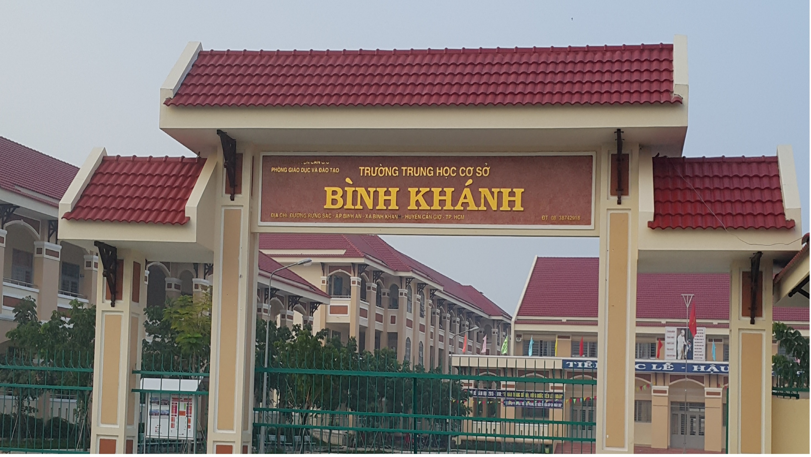

Slide 2


MÔN: LỊCH SỬ - KHỐI 9
Năm học: 2021-2022

Slide 3

Bài 14:
VIỆT NAM SAU CHIẾN TRANH THẾ GIỚI THỨ NHẤT

Slide 4
QUÁ TRÌNH PHÁP XÂM LƯỢC VŨ TRANG Ở VIỆT NAM
KHAI THÁC
THUỘC ĐỊA
LẦN THỨ NHẤT
KHAI THÁC
THUỘC ĐỊA
LẦN THỨ HAI
Cơ bản hoàn thành bình định Việt Nam
1858
1884
1897
1914
1918
1919
1929
1896
Pháp xâm lược vũ trang VN
Hoàn thành xâm lược vũ trang Việt Nam
Hoàn thiện bộ máy cai trị
Chiến tranh thế giới thứ nhất

Slide 5
PHẦN HAI: LỊCH SỬ VIỆT NAM TỪ NĂM 1919 ĐẾN NAY
CHƯƠNG I: VIỆT NAM TRONG NHỮNG NĂM 1919 -1930
BÀI 14: VIỆT NAM SAU CHIẾN TRANH THẾ GIỚI THỨ NHẤT
I
CHƯƠNG TRÌNH KHAI THÁC LẦN THỨ HAI CỦA THỰC DÂN PHÁP
II
CÁC CHÍNH SÁCH CHÍNH TRỊ, VĂN HÓA, GIÁO DỤC
(Học sinh tự học)
III
XÃ HỘI VIỆT NAM PHÂN HÓA

Slide 6
BÀI 14: VIỆT NAM SAU CHIẾN TRANH THẾ GIỚI THỨ NHẤT
I. CHƯƠNG TRÌNH KHAI THÁC THUỘC ĐỊA LẦN THỨ HAI CỦA THỰC DÂN PHÁP
* Nguyên nhân: Sau chiến tranh thế giới lần thứ I, Pháp bị tàn phá nặng nề, nền kinh tế kiệt quệ.
* Mục đích: Bù đắp thiệt hại do chiến tranh gây ra.
Tại sao Pháp đẩy mạnh khai thác Việt Nam và Đông Dương sau Chiến tranh thế giới thứ nhất?
- Tổng thiệt hại vật chất của Pháp lên tới 200 tỷ phơrăng, hơn 1,4 triệu người chết, nợ nước ngoài 4 tỷ đô la.
- Đời sống nhân dân khó khăn làm tăng thêm nỗi bất bình, đấu tranh chống chính phủ của các tầng lớp nhân dân lao động Pháp.
Để hàn gắn vết thương chiến tranh, nhanh chóng khôi phục, phát triển kinh tế Pháp, cạnh tranh với các nước đế quốc khác, các tập đoàn tư bản Pháp một mặt tăng cường bóc lột giai cấp công nhân và nhân dân lao động trong nước, mặt khác ráo riết đẩy mạnh khai thác, bóc lột nhân dân các nước thuộc địa.
Mục đích chương trình khai thác của Pháp là gì?
- Việt Nam là nước đông dân.
- Tài nguyên thiên nhiên phong phú.
- Trình độ dân trí thấp

Slide 7
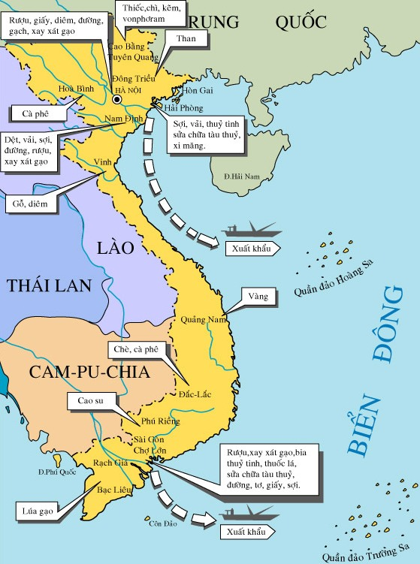
BÀI 14: VIỆT NAM SAU CHIẾN TRANH THẾ GIỚI THỨ NHẤT
I. Chương trình khai thác thuộc địa lần thứ hai của thực dân Pháp.
* Nguyên nhân: Sau chiến tranh thế giới lần thứ I, Pháp bị tàn phá nặng nề, nền kinh tế kiệt quệ.
* Mục đích: Bù đắp thiệt hại do chiến tranh gây ra.

Slide 11
BÀI 14: VIỆT NAM SAU CHIẾN TRANH THẾ GIỚI THỨ NHẤT
I. CHƯƠNG TRÌNH KHAI THÁC THUỘC ĐỊA LẦN THỨ HAI CỦA THỰC DÂN PHÁP.
* Nguyên nhân: Sau chiến tranh thế giới lần thứ I, Pháp bị tàn phá nặng nề, nền kinh tế kiệt quệ.
* Mục đích: Bù đắp thiệt hại do chiến tranh gây ra.
* Nội dung của cuộc khai thác lần 2:
- Nông nghiệp.
- Công nghiệp.
- Thương nghiệp.
- GTVT
- Tài chính, thuế…

Slide 12
NỘI DUNG CỦA CUỘC KHAI THÁC THUỘC ĐỊA LẦN THỨ 2 CỦA THỰC DÂN PHÁP
LĨNH VỰC | NỘI DUNG
NÔNG NGHIỆP
CÔNG NGHIỆP
THƯƠNG NGHIỆP
GIAO THÔNG VẬN TẢI
TÀI CHÍNH NGÂN HÀNG

Slide 13
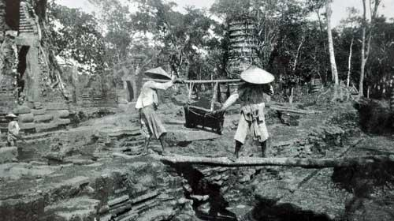
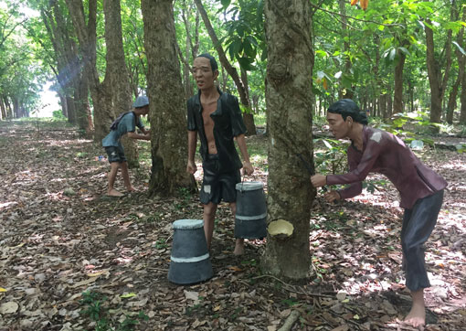
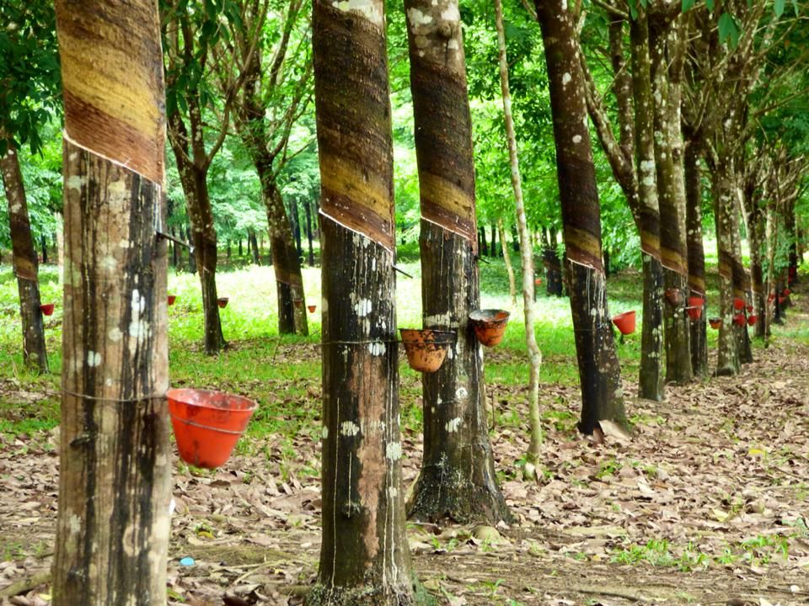
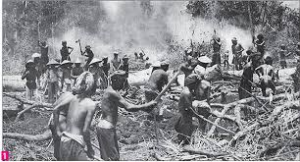



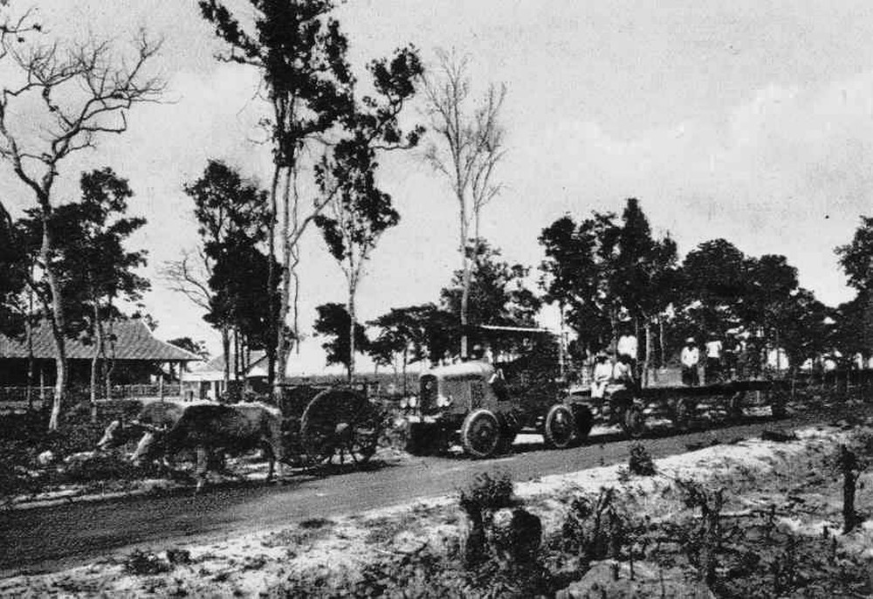
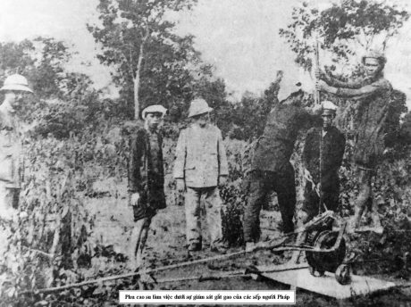
* Nội dung của cuộc khai thác lần 2:
Đồn điền thời Pháp thuộc
Cao su đi dễ khó về
Khi đi trai tráng, khi về bủng beo
Cao su đi dễ khó về
Khi đi mất vợ, khi về mất con
Cao su xanh tốt lạ đời
Mỗi cây bón một xác người công nhân

Slide 14
NỘI DUNG CỦA CUỘC KHAI THÁC THUỘC ĐỊA LẦN THỨ 2 CỦA THỰC DÂN PHÁP
LĨNH VỰC | NỘI DUNG
NÔNG NGHIỆP | Được chú trọng, đầu tư nhất Cướp ruộng đất của nông dân lập đồn điền (chủ yếu là đồn điền cao su)
CÔNG NGHIỆP
THƯƠNG NGHIỆP
GIAO THÔNG VẬN TẢI
TÀI CHÍNH NGÂN HÀNG

Slide 15
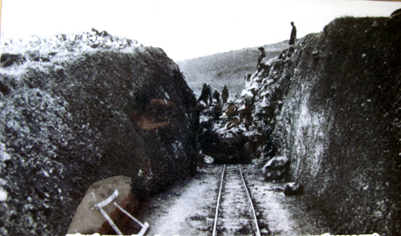
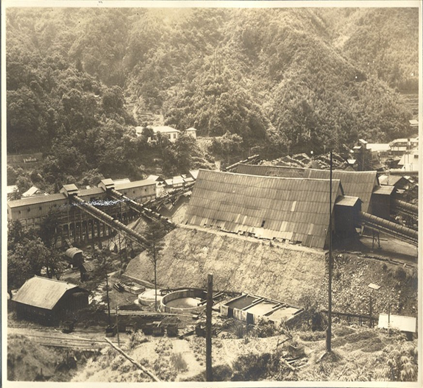
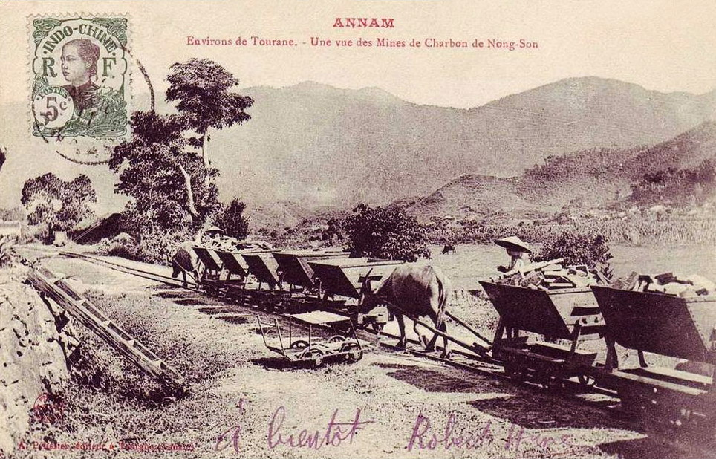
Một công trường khai thác than
Mỏ than Mạo Khê (Quảng Ninh)
thời Pháp thuộc
Mỏ than Nông Sơn (Quảng Nam)

Slide 16

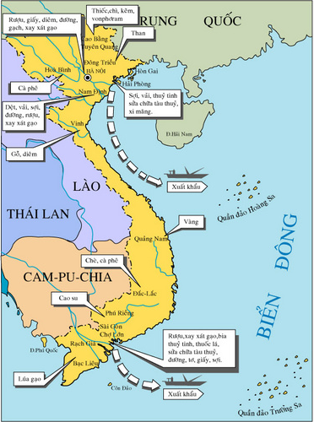
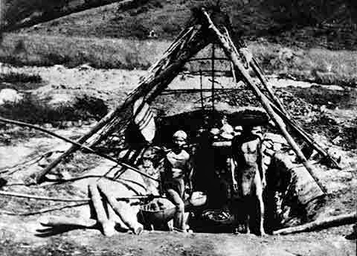
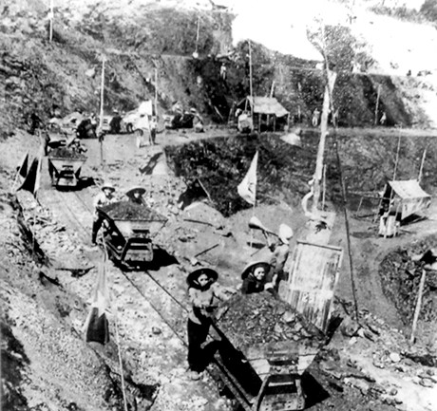
Hà Nội (diêm, rượu, gạch ngói, văn phòng phẩm)
Khai thác mỏ
Nam Định (dệt, rượu)
Hải Phòng (dệt, thủy tinh, xi măng)
Sài Gòn (văn phòng phẩm, thuốc lá, gạch ngói

Slide 17
NỘI DUNG CỦA CUỘC KHAI THÁC THUỘC ĐỊA LẦN THỨ 2 CỦA THỰC DÂN PHÁP
LĨNH VỰC | NỘI DUNG
NÔNG NGHIỆP | Được chú trọng, đầu tư nhất Cướp ruộng đất của nông dân lập đồn điền (chủ yếu là đồn điền cao su)
CÔNG NGHIỆP | Đầu tư chú trọng khai mỏ Mở thêm 1 số cơ sở công nghiệp như các nhà máy sợi, rượu, diêm, đường, xay xát gạo..
THƯƠNG NGHIỆP
GIAO THÔNG VẬN TẢI
TÀI CHÍNH NGÂN HÀNG
Phát triển hơn, mở rộng giao lưu buôn bán
Đánh thuế nặng hàng hóa các nước nhập vào nước ta

Slide 18
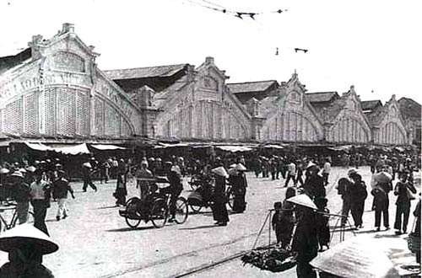
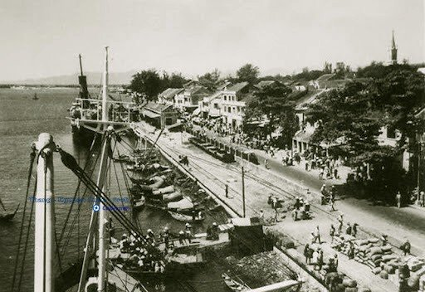
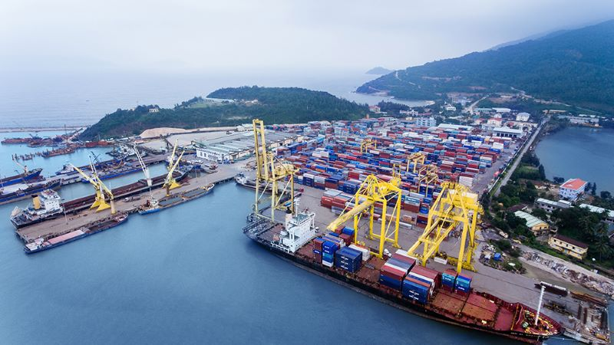
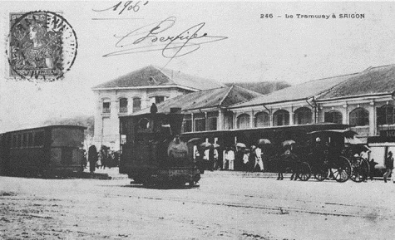

Chợ Đồng Xuân thời Pháp thuộc
Chợ Bến Thành thời Pháp thuộc

Slide 19
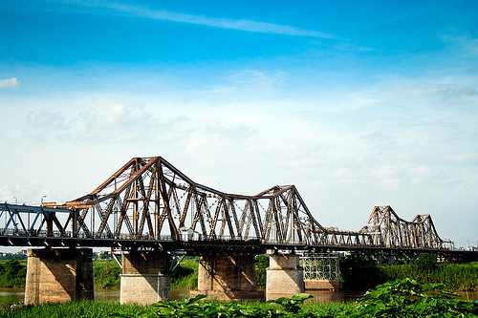
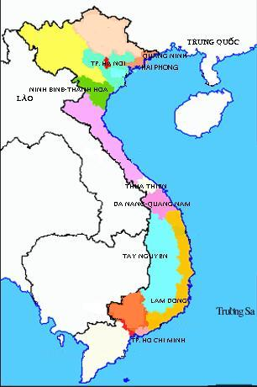
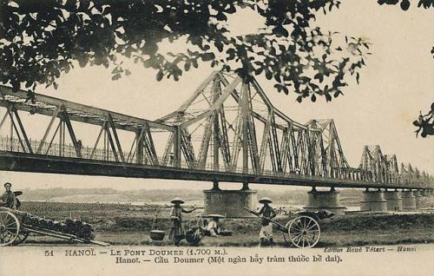
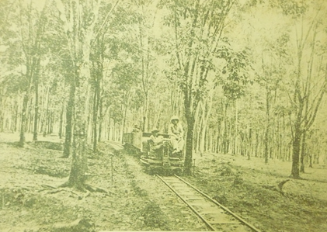
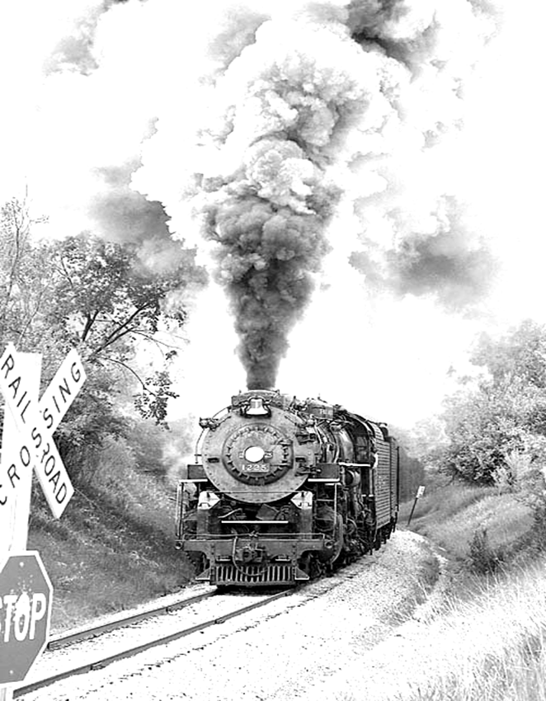
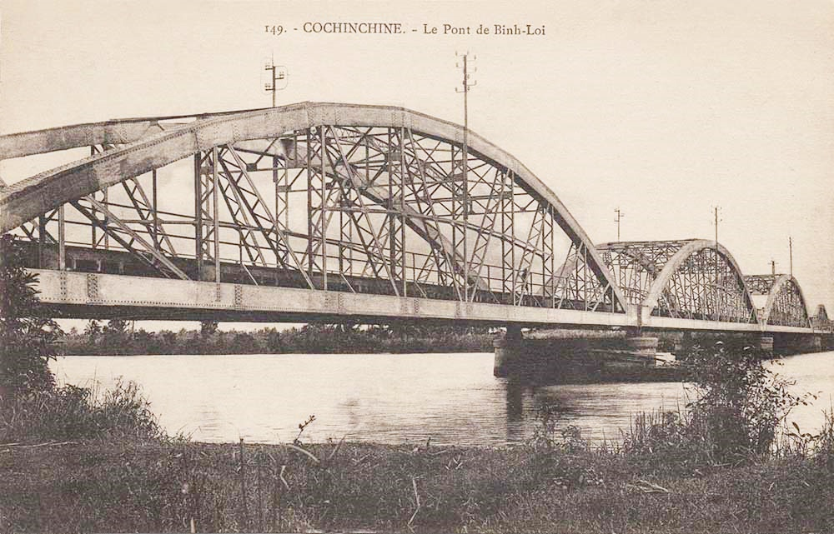
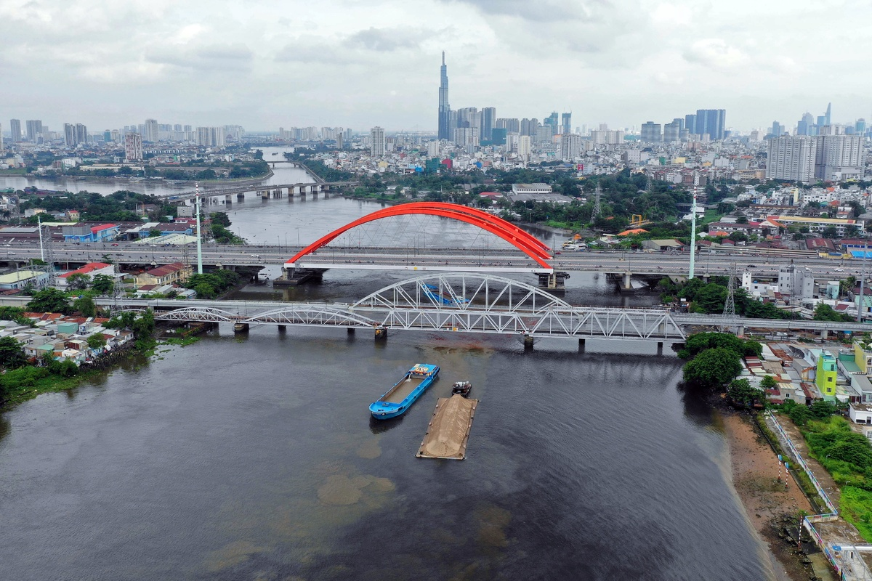
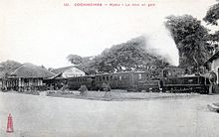
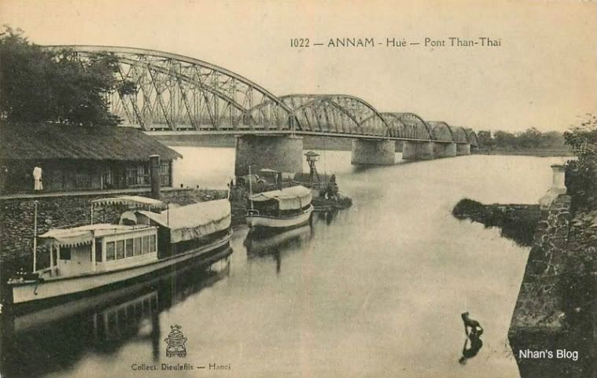
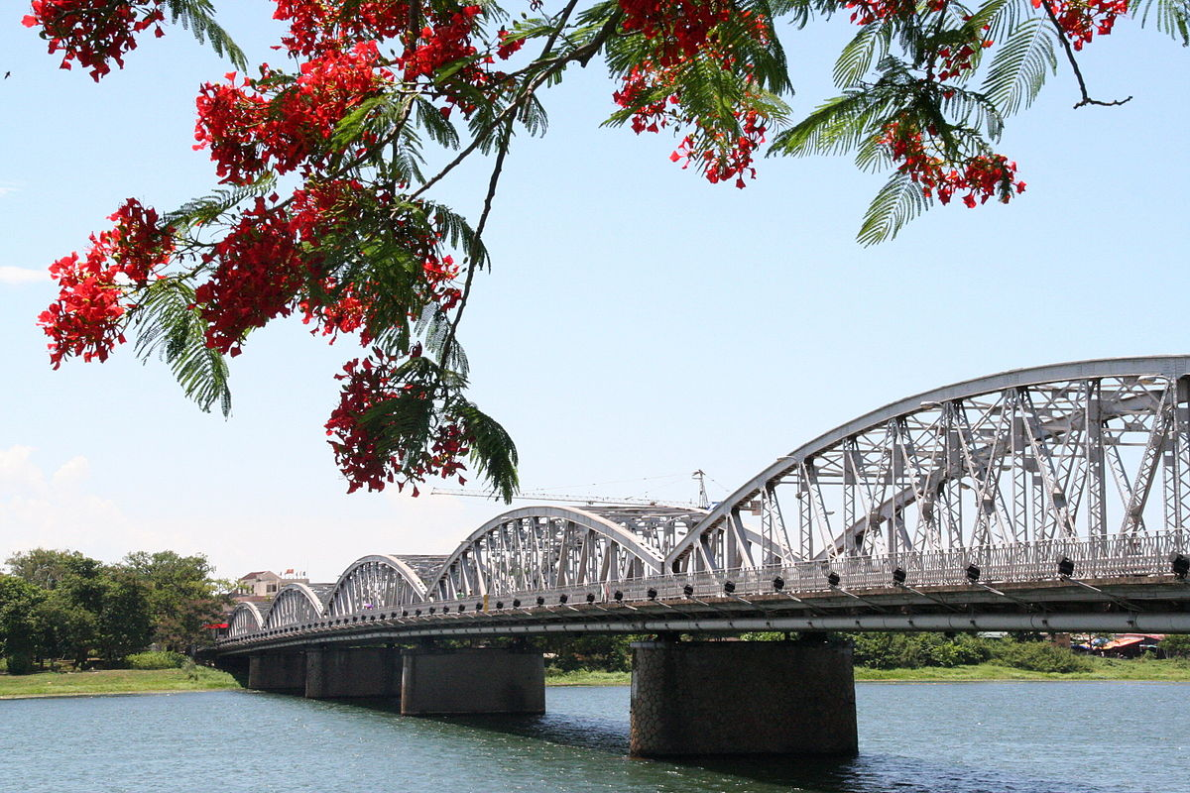
1922
Cầu Long Biên (Hà Nội)
Đồng Đăng
Na Sầm
Vinh
1927
Đông hà
Đường sắt trong
Đồn cao su
Tuyến đường sắt xuyên Việt được xây dựng từ 1902
Cầu Bình Lợi (TP HCM)
Cầu Tràng Tiền(Huế)
Ga xe lửa Mĩ Tho

Slide 20
NỘI DUNG CỦA CUỘC KHAI THÁC THUỘC ĐỊA LẦN THỨ 2 CỦA THỰC DÂN PHÁP
LĨNH VỰC | NỘI DUNG
NÔNG NGHIỆP | Được chú trọng, đầu tư nhất Cướp ruộng đất của nông dân lập đồn điền (chủ yếu là đồn điền cao su)
CÔNG NGHIỆP | Đầu tư chú trọng khai mỏ Mở thêm 1 số cơ sở công nghiệp như các nhà máy sợi, rượu, diêm, đường, xay xát gạo..
THƯƠNG NGHIỆP | Phát triển hơn, mở rộng giao lưu buôn bán Đánh thuế nặng hang hóa các nước nhập vào nước ta
GIAO THÔNG VẬN TẢI | Được đầu tư phát triển Mở rộng đường sắt
TÀI CHÍNH NGÂN HÀNG
Nắm quyền chỉ huy các ngành kinh tế ở Đông Dương

Slide 21
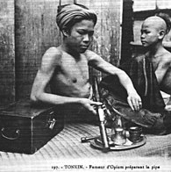
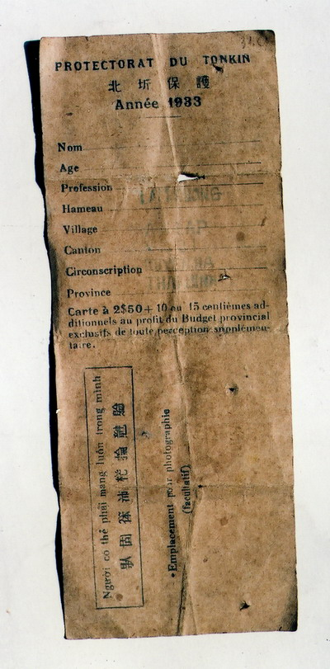
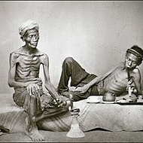
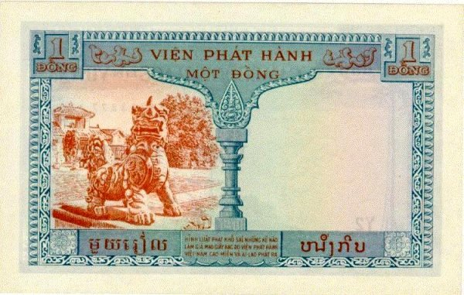
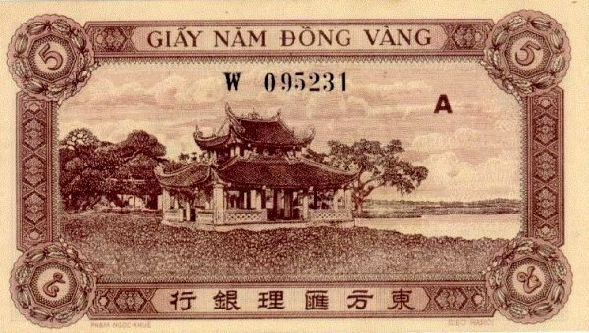
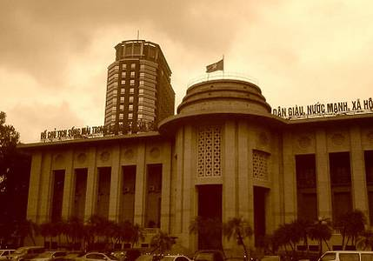

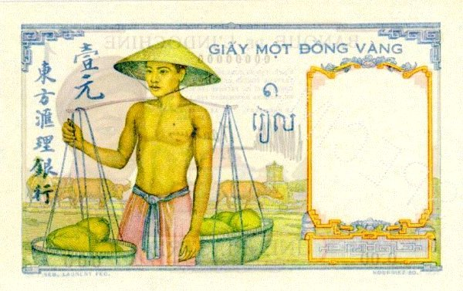
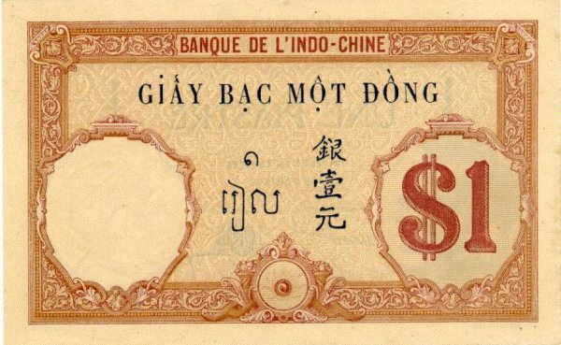
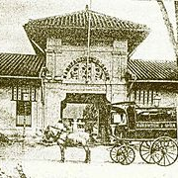
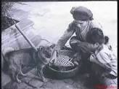
Đặt nhiều thứ thuế: từ năm 1912 – 1930, ngân sách Đông Dương tăng lên 3 lần
Giấy bạc Đông Dương
Xưởng thuốc phiện (Manufacture d'Opium) ở Sài Gòn thời thuộc Pháp. Khu xưởng này cung ứng từ 1/3 đến 1/2 ngân sách toàn Đông Dương
Ngân hàng Đông Dương
(Ngân hàng nhà nước hiện nay)
Thẻ thuế thân của nhân dân Việt Nam.

Slide 22
NỘI DUNG CỦA CUỘC KHAI THÁC THUỘC ĐỊA LẦN THỨ 2 CỦA THỰC DÂN PHÁP
LĨNH VỰC | NỘI DUNG
NÔNG NGHIỆP | Được chú trọng, đầu tư nhất Cướp ruộng đất của nông dân lập đồn điền (chủ yếu là đồn điền cao su)
CÔNG NGHIỆP | Đầu tư chú trọng khai mỏ Mở thêm 1 số cơ sở công nghiệp như các nhà máy sợi, rượu, diêm, đường, xay xát gạo..
THƯƠNG NGHIỆP | Phát triển hơn, mở rộng giao lưu buôn bán Đánh thuế nặng hang hóa các nước nhập vào nước ta
GIAO THÔNG VẬN TẢI | Được đầu tư phát triển Mở rộng đường sắt
TÀI CHÍNH NGÂN HÀNG | Nắm quyền chỉ huy các ngành kinh tế ở Đông Dương
Hậu quả: Tài nguyên thiên nhiên của Việt Nam bị khai thác cạn kiệt. Đời sống nhân dân cơ cực, đất nước nghèo đi.
=> Kinh tế Việt Nam về cơ bản vẫn là nền sản xuất nhỏ, lạc hậu, phụ thuộc vào nền kinh tế Pháp.
=> Hạn chế công nghiệp phát triển, đặc biệt là công nghiệp nặng. Tăng cường bóc lột, vơ vét tiền cuả nhân dân (Đánh thuế nặng: Thuế rượu, thuế ruộng, thuế thân, thuế muối, thuế thuốc phiện…)
Tác động tích cực: Du nhập các yếu tố của nền sản xuất Tư bản chủ nghĩa vào nước ta

Slide 23
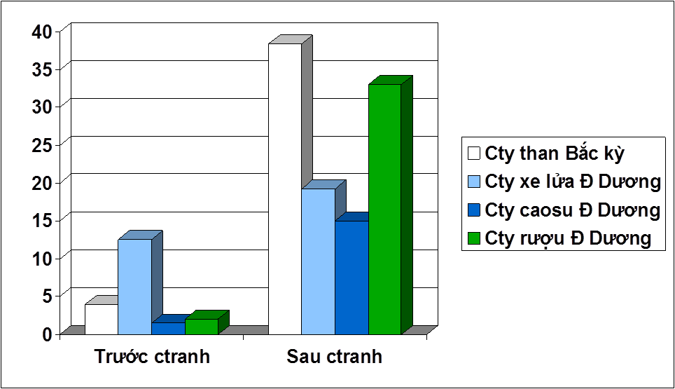
ĐIỂM GIỐNG NHAU VÀ KHÁC NHAU GIỮA CHƯƠNG TRÌNH KHAI THÁC THUỘC ĐỊA LẦN THỨ HAI VỚI CHƯƠNG TRÌNH KHAI THÁC THUỘC ĐỊA LẦN THỨ NHẤT?
Giống nhau | Hạn chế phát triển công nghiệp nặng. Ra sức vơ vét bóc lột sức của , sức người của nhân dân ta. Làm cho nền kinh tế Việt nam què quặt, bị phụ thuộc vào kinh tế Pháp.
Khác nhau | Lần 1: Nguồn vốn đầu tư ít.
 | Lần 2: Nguồn vốn đầu tư nhiều hơn, cường độ quy khai thác lớn hơn.
BIỂU ĐỒ NGUỒN VỐN ĐẦU TƯ CỦA CÁC CÔNG TY TƯ BẢN PHÁP Ở ĐÔNG DƯƠNG (TRIỆU PHRĂNG)

Slide 24

BÀI 14: VIỆT NAM SAU CHIẾN TRANH THẾ GIỚI THỨ NHẤT
I. CHƯƠNG TRÌNH KHAI THÁC THUỘC ĐỊA LẦN THỨ HAI CỦA THỰC DÂN PHÁP.
III. XÃ HỘI VIỆT NAM PHÂN HÓA
Tư sản
Địa chủ Phong kiến
XÃ HỘI VIỆT NAM
Tiểu tư sản
Nông dân
Công nhân
Tầng lớp, giai cấp | Đặc điểm - Khả năng cách mạng
Địa chủ PK
Tư sản
Tiểu TS
Nông dân
Công nhân
Quan sát SGK, hãy hoàn thành thông tin sau trong 3 phút.

Slide 25
BÀI 14: VIỆT NAM SAU CHIẾN TRANH THẾ GIỚI THỨ NHẤT
III. XÃ HỘI VIỆT NAM PHÂN HÓA
Tầng lớp, giai cấp | ĐẶC ĐIỂM - KHẢ NĂNG CÁCH MẠNG
Địa chủ PK | Làm tay sai cho Pháp, ra sức áp bức bóc lột nhân dân. Bộ phận địa chủ vừa và nhỏ có tinh thần yêu nước
Tư sản | Ra đời sau chiến tranh, phân hóa thành 2 bộ phận. Tư sản mại bản câu kết với Pháp. Tư sản dân tộc có tinh thần yêu nước nhưng không kiên định, dễ thỏa hiệp
Tiểu TS | Số lượng tăng, đời sống bấp bênh, bị bạc đãi khinh rẻ. Có tinh thần hăng hái cách mạng.
Nông dân | Chiếm 90% dân số, bị thực dân phong kiến áp bức, bị bần cùng hóa và phá sản. Là lực lượng hăng hái và đông đảo nhất của cách mạng.
Công nhân | Phát triển cả về số lượng chất lượng, bị ba tầng áp bức,có quan hệ gắn bó với nông dân,có tinh thần yêu nước. Nắm quyền lãnh đạo cách mạng.

Slide 26
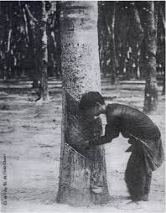
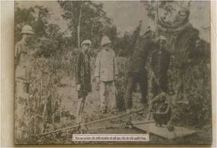
BIỂU ĐỒ VỀ SỐ LƯỢNG CÔNG NHÂN
“Ở các tầng hầm mỏ lúc nhúc công nhân. Những sinh vật mặc quần áo tả tơi. Họ cuốc than hai cánh tay gầy còm. Đằng sau những xe goòng nhỏ, những đứa trẻ chừng 10 tuổi còng lưng đẩy, thân hình bé tí, khô cằn, mặt đầy mệt nhọc như đã kiệt quệ, trông già đến 40.. Chúng chạy đi chạy lại liên tục để mỗi ngày kiếm được khoảng 10 đến 15 xu”. ( Trích Tư liệu Lịch sử 9)
Công nhân cao su làm việc dưới sự giám sát của ông chủ người Pháp
Cạo mủ cao su

